Slide 1
COVID CHE FARE
PROBLEMI
1 ENDEMIA :
(PERMANENZA COSTANTE NELL’AMBIENTE)
2 LONG COVID :
( ASTENIA , SUSCETTIBILITA’ INFEZIONI, DEPRESSIONE IMMUNITARIA E PSICOLOGICA )
3 CAMPAGNE VACCINALI :
( VACCINI GENETICAMENTE MOFICATI =FARMACI PER TERAPIA GENICA CON EFFETTI AVVERSI )
4 VARIANTI DI PREOCCUPAZIONE
5 DANNI DA NANOPARTICELLE VACCINALI

Slide 2
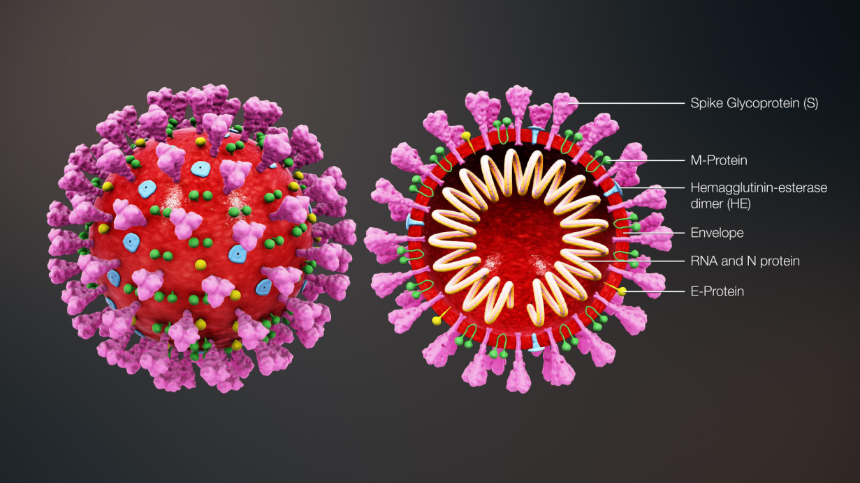

Slide 3
DEFINIZIONE DI COVID
MALATTIA SISTEMICA A RISCHIO
CRONICIZZAZIONE

Slide 4
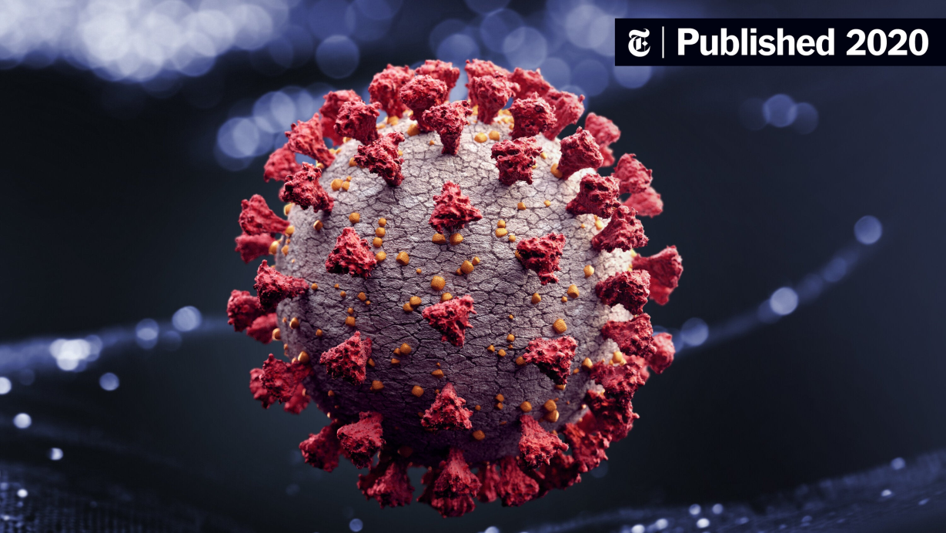
STRATEGIA TERAPEUTICA
1 TERAPIA ANTIOSSIDANTE
2 FITOTERAPIA
3 RETINOIDI
4 VIT D
5 NOSODOTERAPIA

Slide 5
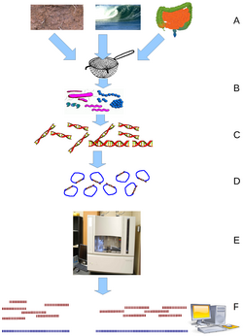

Slide 6
L'Environmental Shotgun Sequencing (ESS). (A) CL'Environmental Shotgun Sequencing (ESS). (A) Campionamento dall'habitat; (B) Filtrazione delle particelle, tipicamente per grandezza; (C) Lisi ed estrazione del DNA; Clonazione e costruzione di una biblioteca; (E) sequenziamento dei cloni; (F) assemblamento della sequenza in contig e impalcature (scaffold)ampionamento dall'habitat; (B) Filtrazione delle particelle, tipicamente per grandezza; (C) Lisi ed estrazione del DNA; Clonazione e costruzione di una biblioteca; (E) sequenziamento dei cloni; (F) assemblamento della sequenza in contig e impalcature (scaffold)

Slide 7
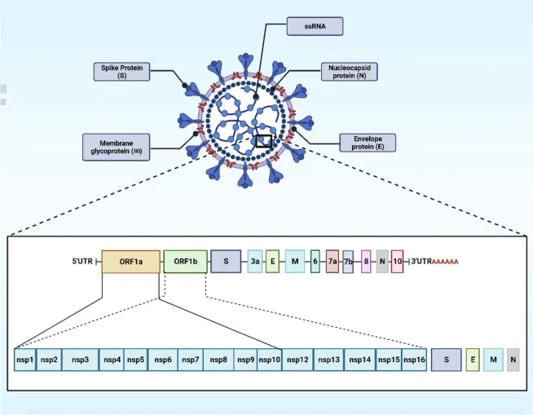

Slide 8
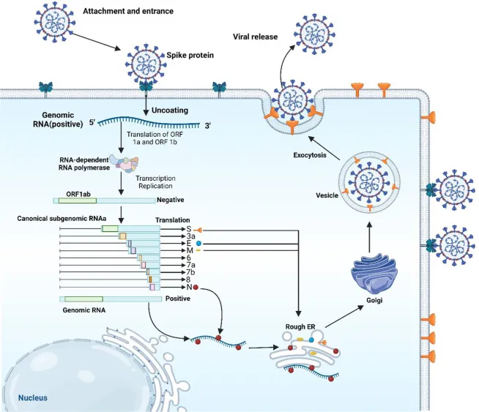

Slide 9
MICRORNA
MOLECOLE DI 20 -24 NUCLEOTIDI DI RNA
QUINDI MOLTO PICCOLI CHE NON RAPPRESENTANO UN CODICE PER PRODURRE PROTEINE MA CHE CONTROLLANO LA TRADUZIONE DELL’RNA COPIATO SUL DNA, IN UNA PROTEINA

Slide 10
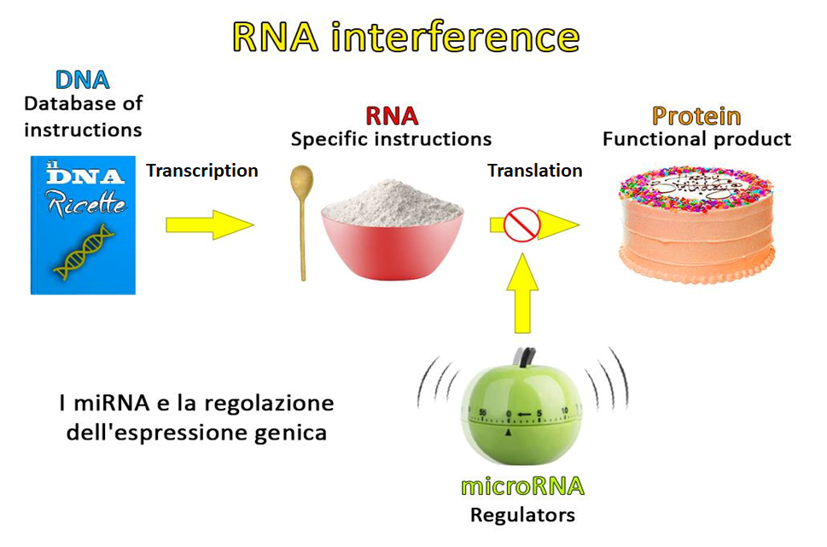

Slide 11
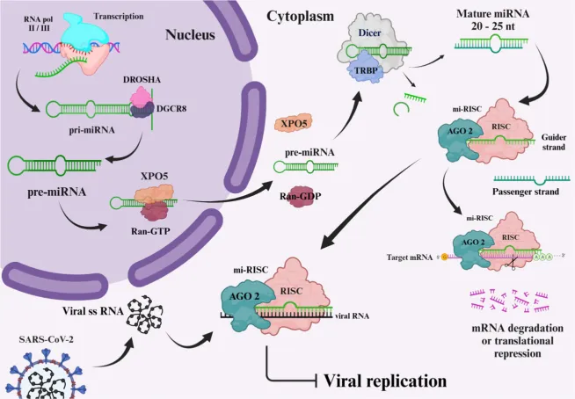

Slide 12
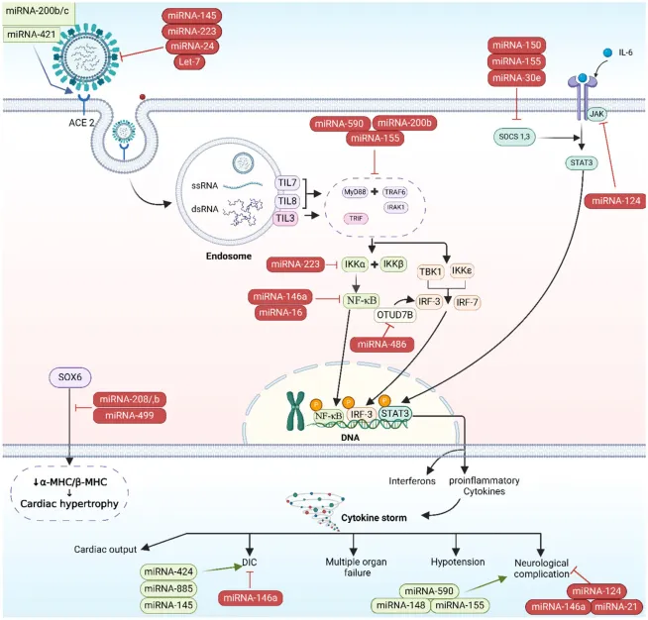

Slide 13
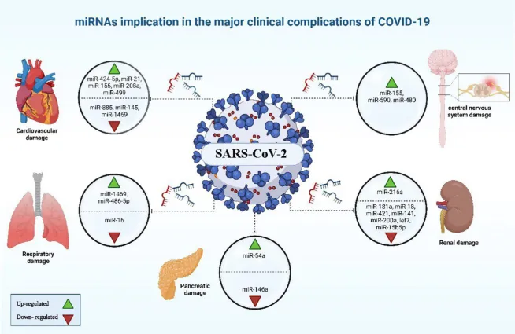

Slide 14
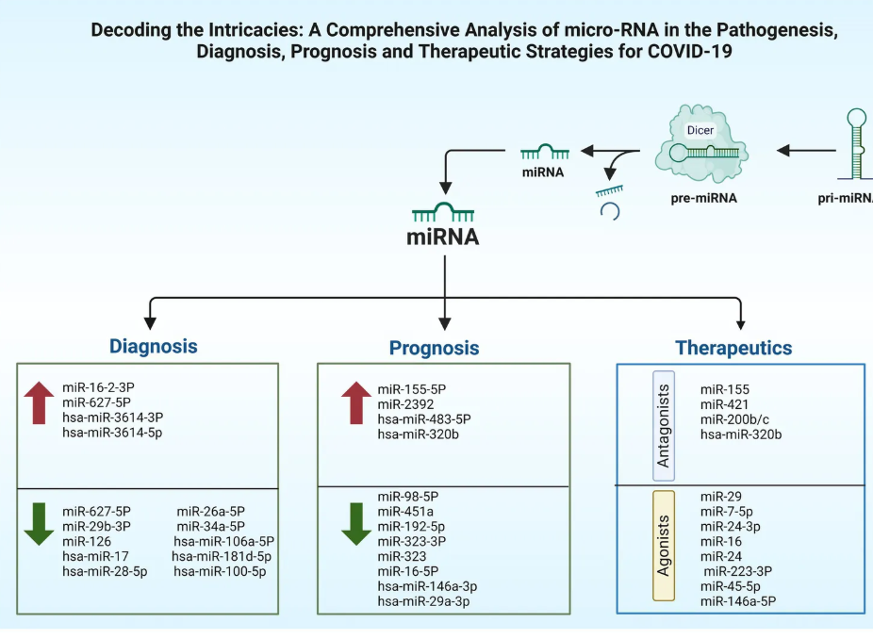

Slide 15
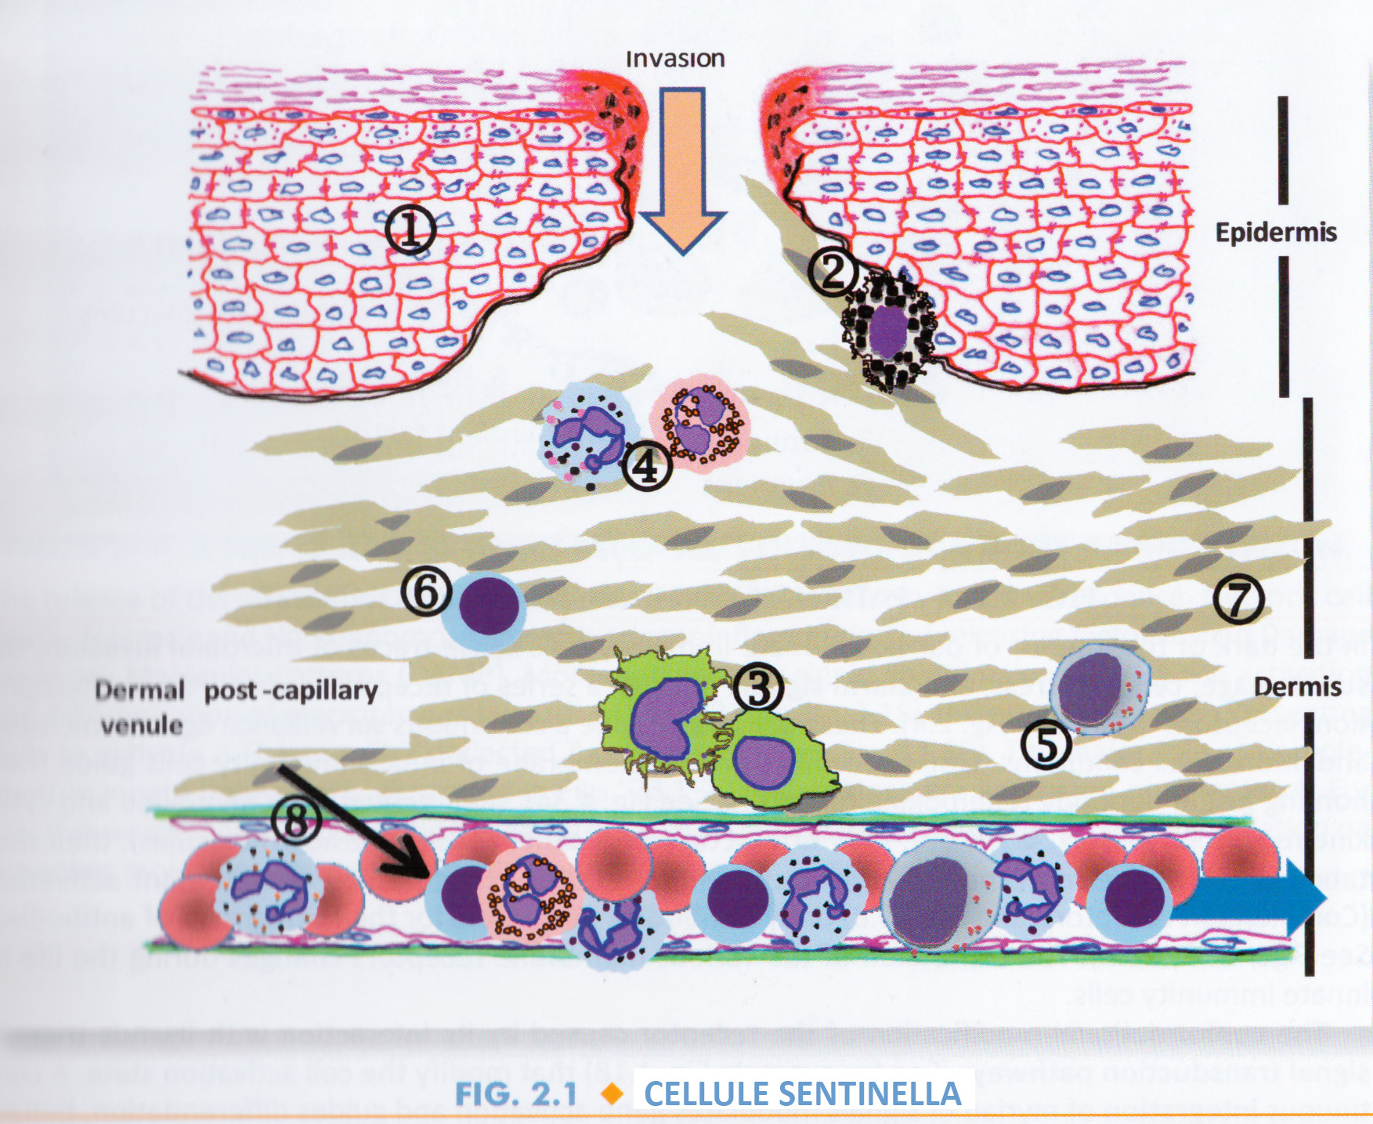
CELLULE SENTINELLA
1=CELLULA EPITELIALE
2=MASTCELLULA
3=MACROFAGO E CELLULA DENDRITICA
4=GRANULOCITI NEUROFILI E BASOFILI
5=KILLER NATURALI
6=CELLULE LNFOIDI INNATE
7=FIBROBLASTI
8= CELLULE ENDOTELIALI

Slide 16
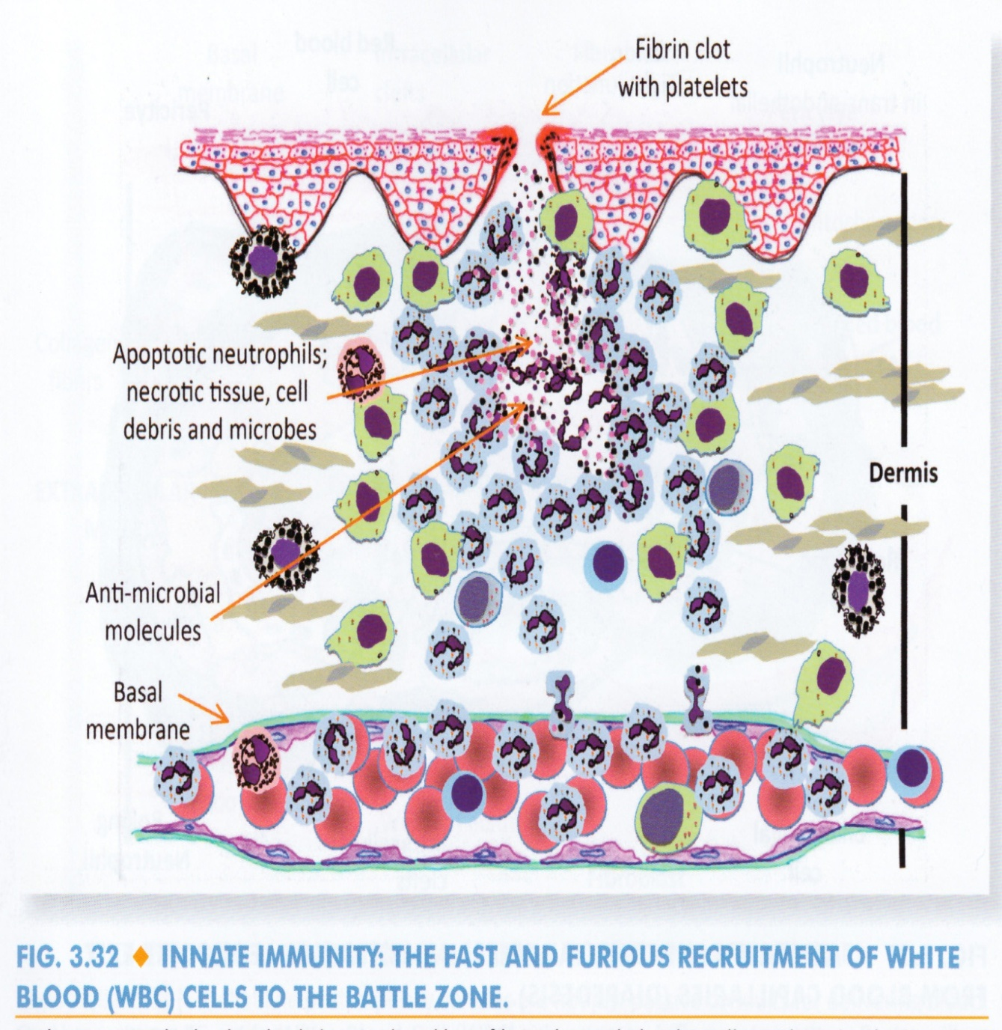

Slide 17
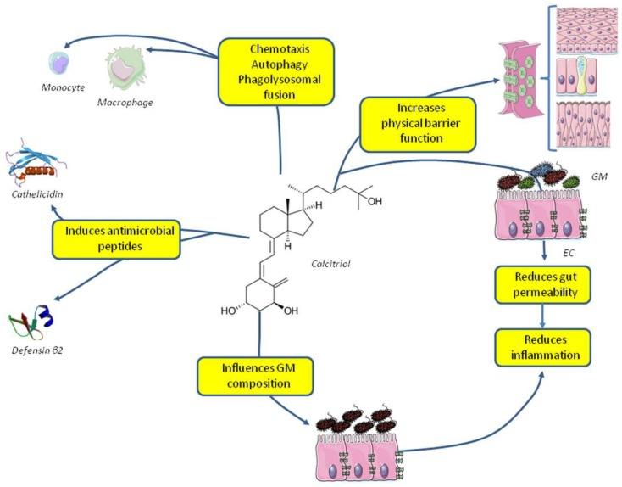

Slide 18
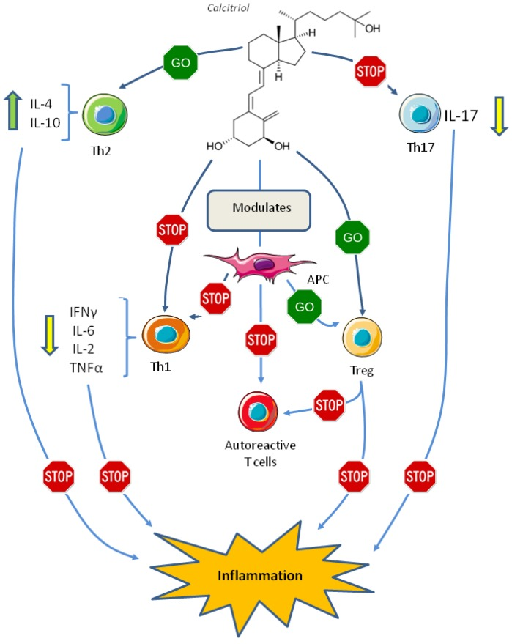
‘..

Slide 19
QUESTIONE NANONTECNOLOGIE

Slide 20
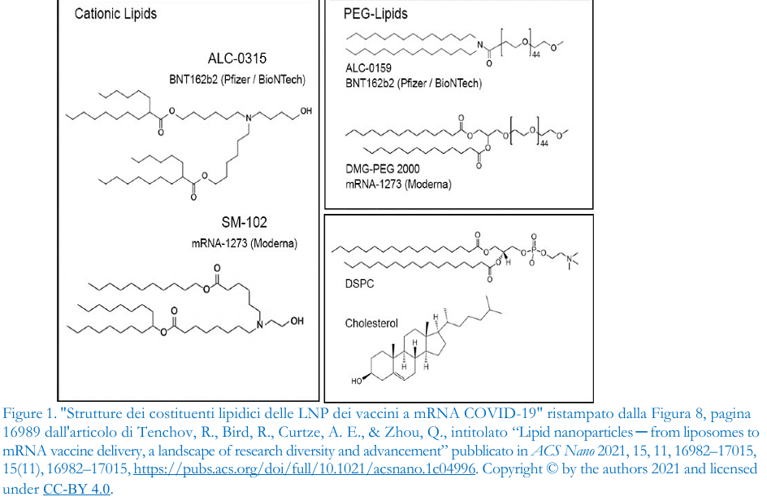

Slide 21
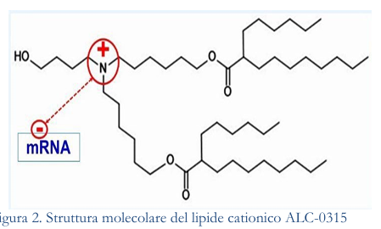

Slide 22
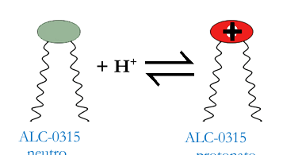

Slide 23
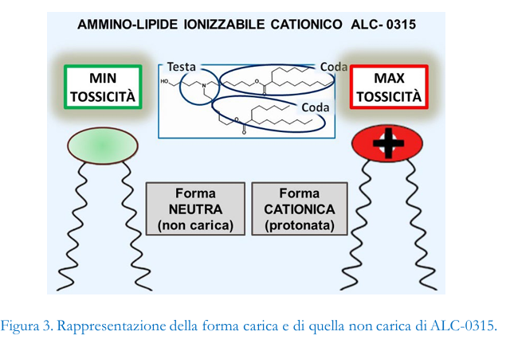

Slide 24
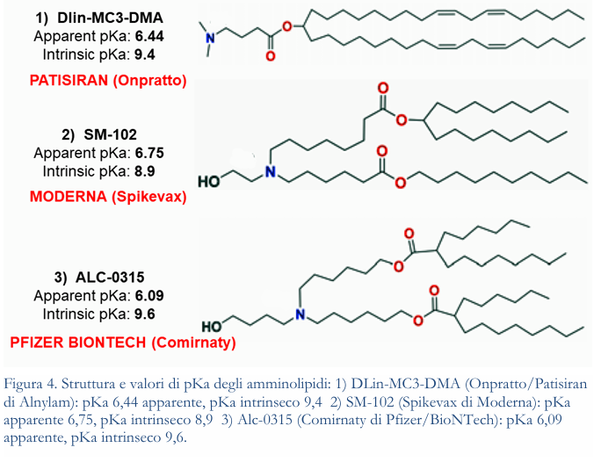

Slide 25
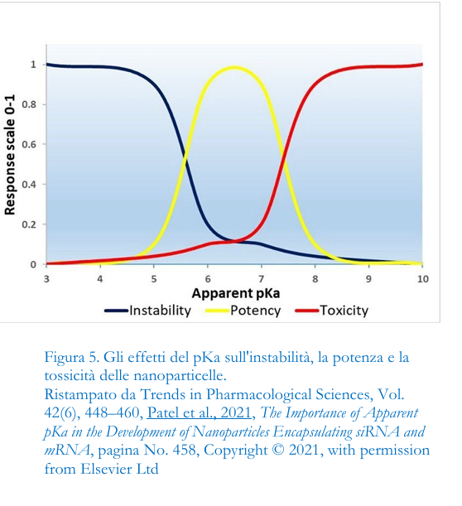

Slide 26
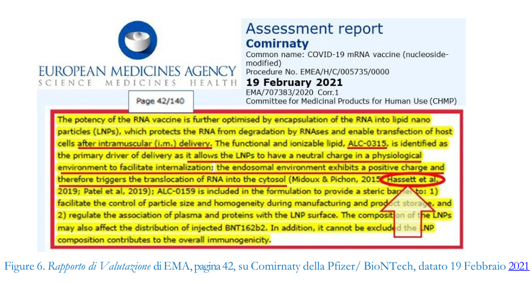

Slide 27
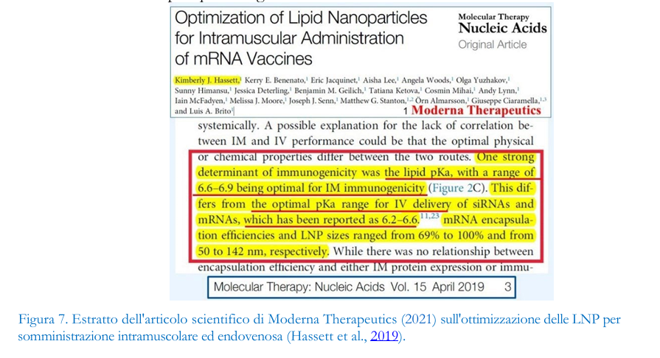

Slide 28
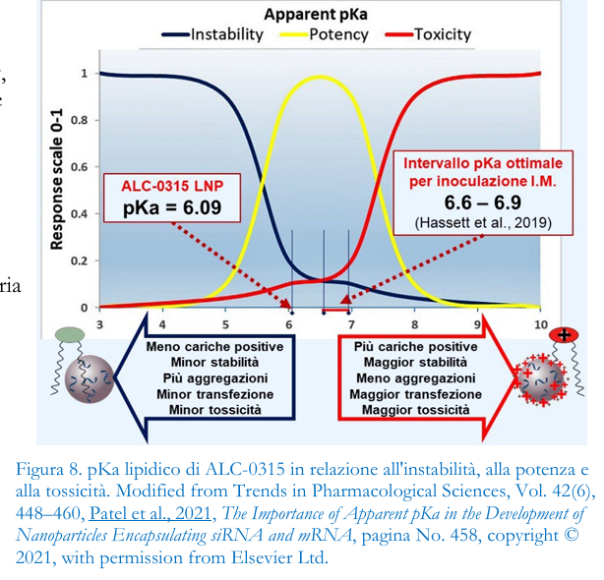

Slide 29
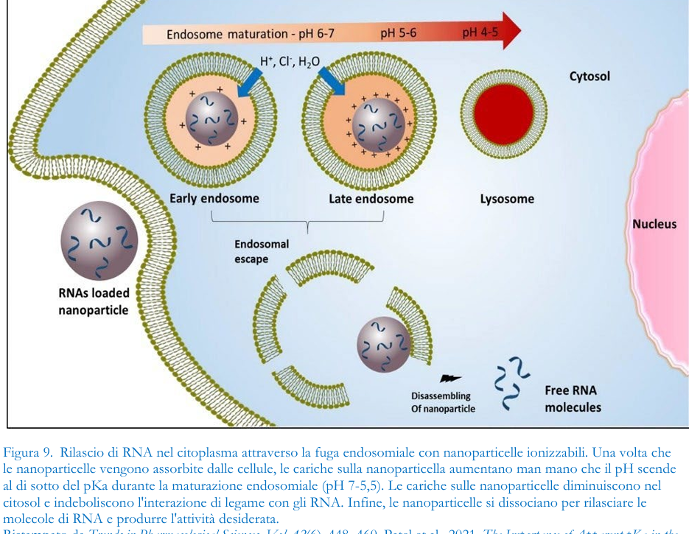

Slide 30
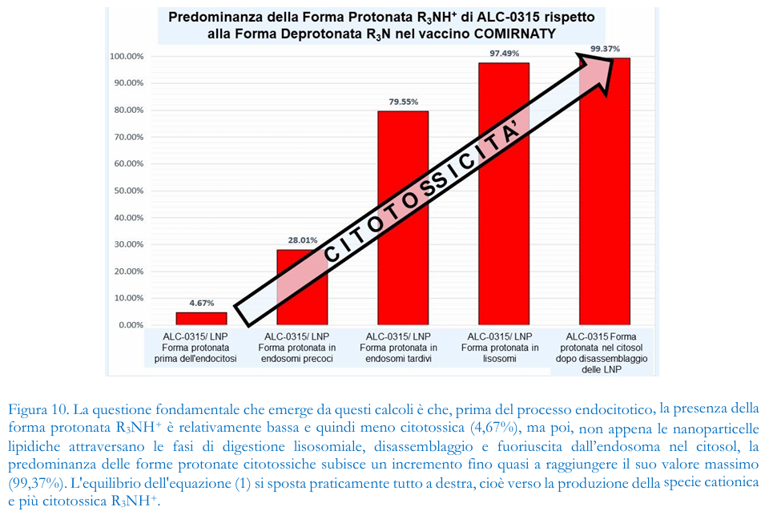

Slide 31
VESCICOLE EXTRACELLULARI
RUOLO NELLA COMUNICAZIONE TRA CELLUEL DEL SISTEMA IMMUNITARIO

Slide 32
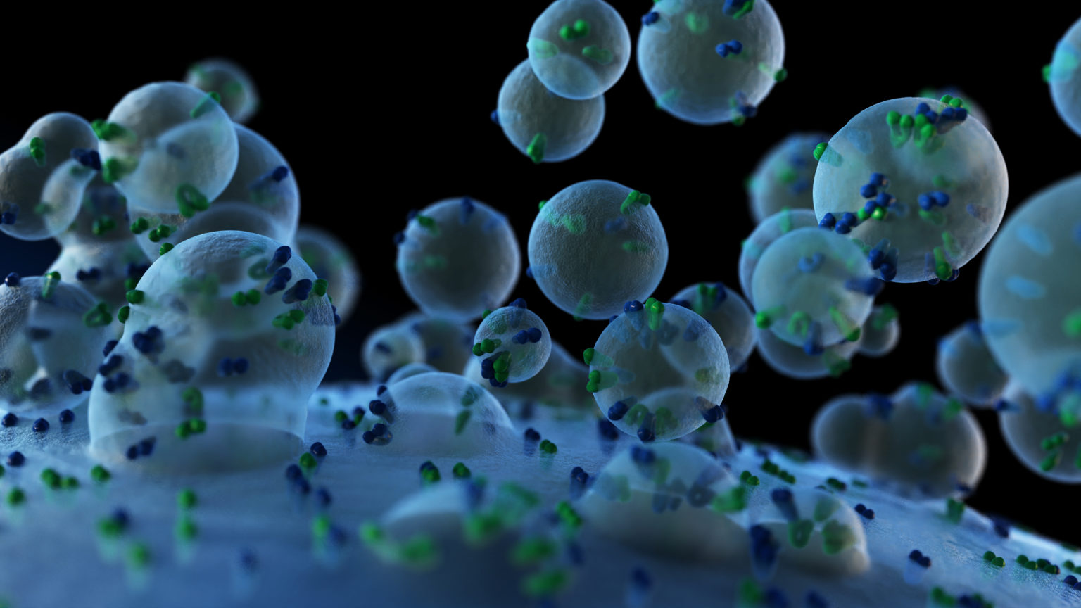

Slide 33
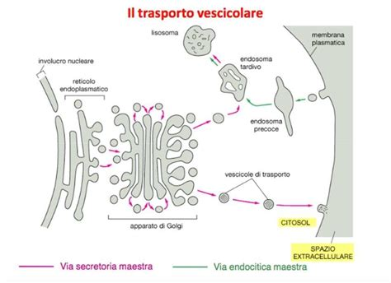

Slide 34
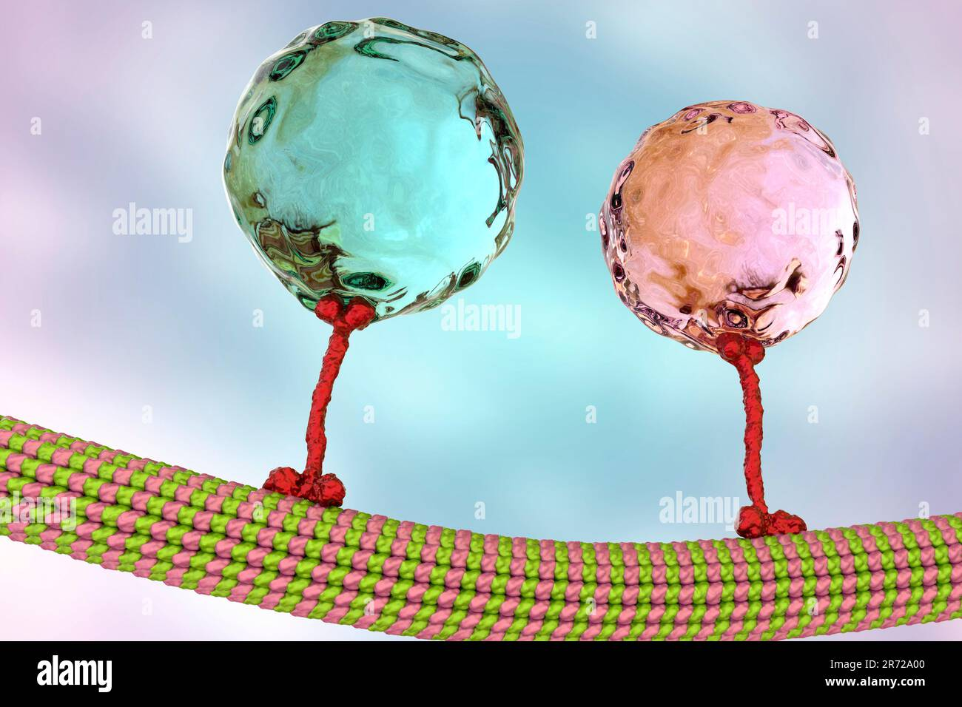

Slide 35
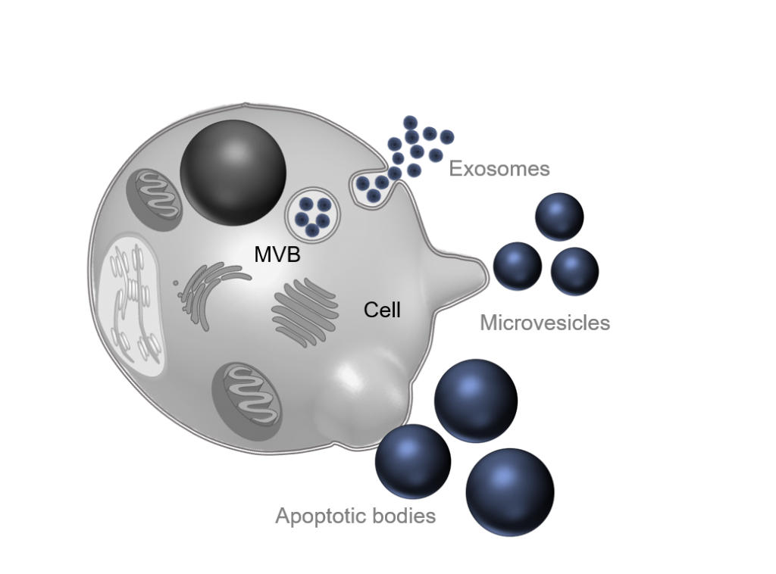
VESCICOLE

Slide 36
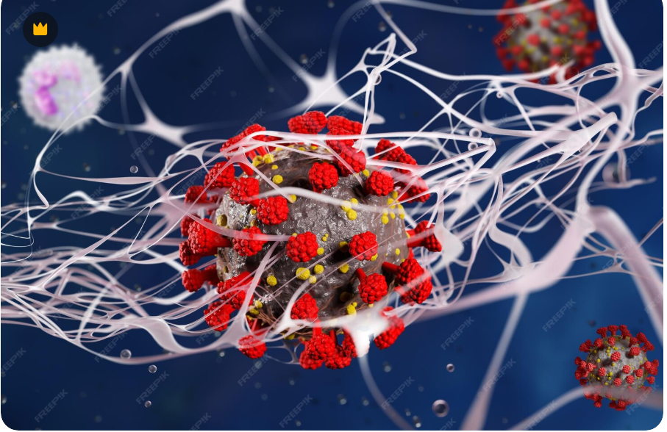
NETOSI PRODOTTA DALLE CELLULE IMMUNITARIE

Slide 37
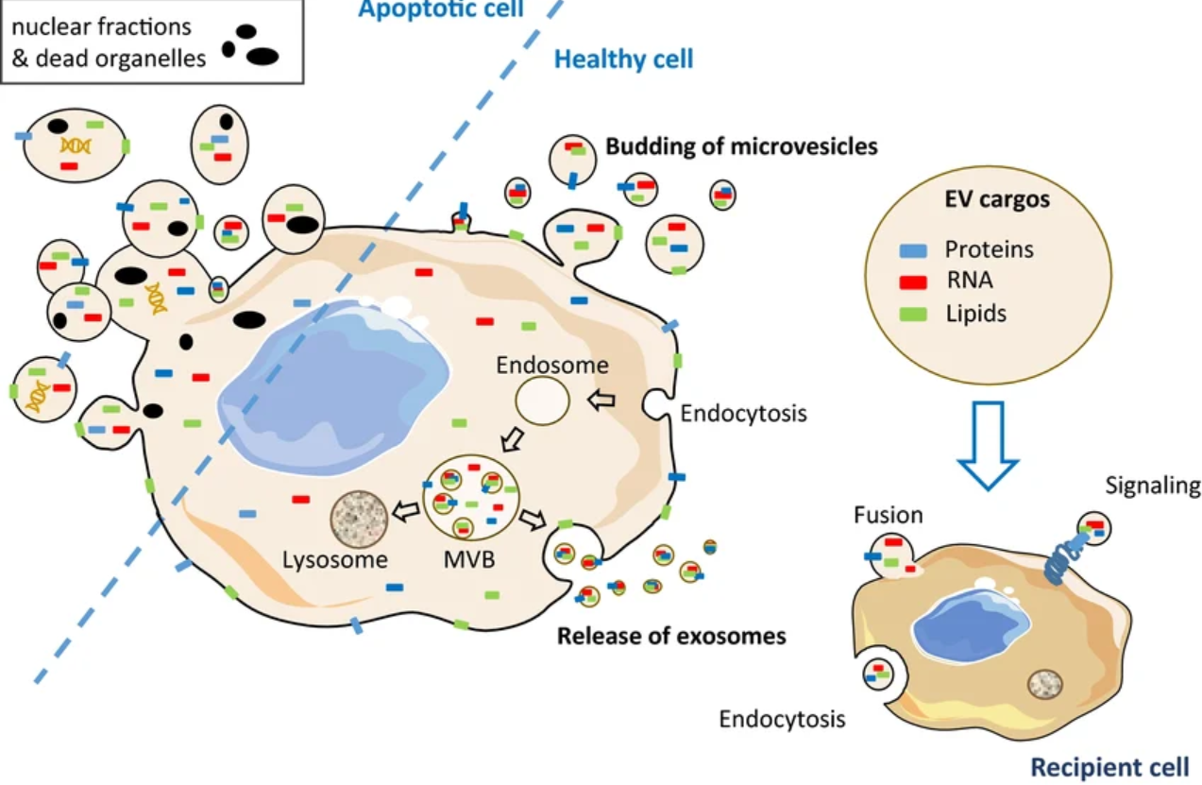

Slide 39


Slide 40
POLIFENOLI CONTRO IL COVID

Slide 41
CAPRIFOGLIO
CAPIFOLIC CP .

Slide 42
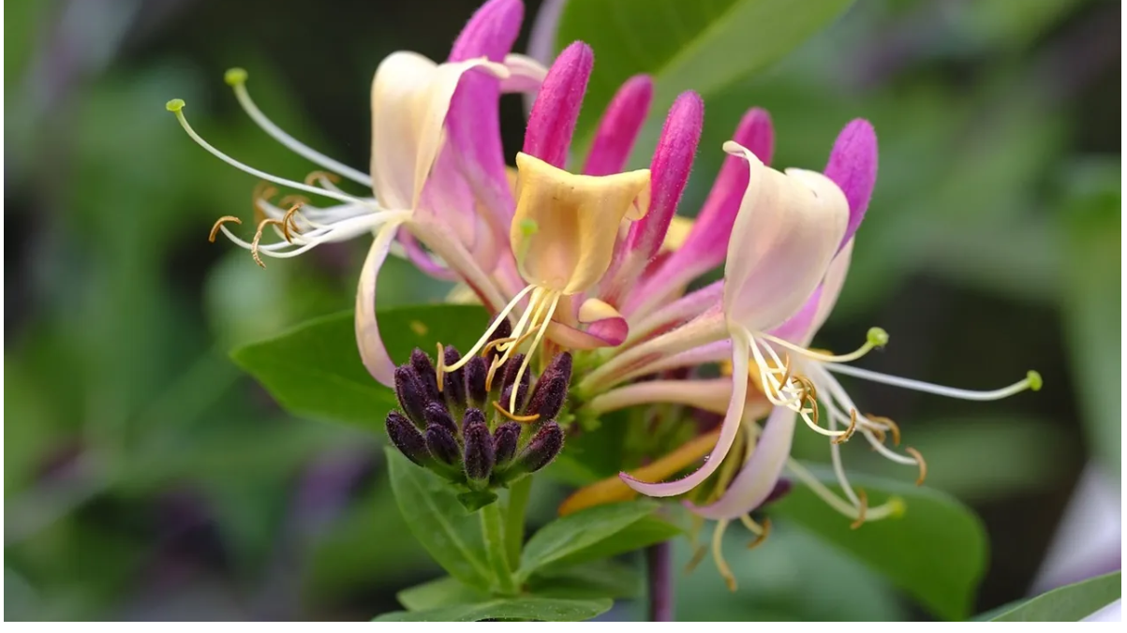

Slide 43
Sci Total Environnement. 2021 Ago 19;801:149719. doi: 10.1016/j.scitotenv.2021.149719
Polifenoli e il loro potenziale ruolo nella lotta contro le malattie virali: una panoramica
María Fernanda Montenegro-Landívar a,b, Paulina Tapia-Quirós a,b, Xanel Vecino a,b,c, Mònica Reig a,b, César Valderrama a,b, Mercè Granados d, José Luis Cortina a,b,e,⁎, Javier Saurina

Slide 44
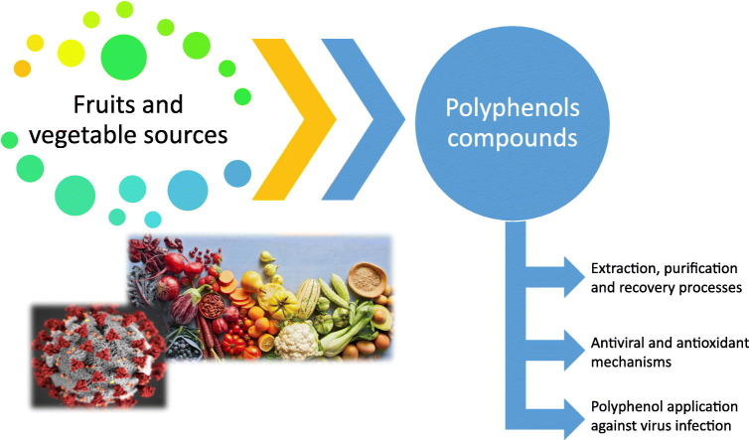

Slide 45
